Slide 1
স্বাগতম

Slide 2
পাঠ পরিচিতি
শ্রেণি: ৮ম
বিষয়: তথ্য ও যোগাযোগ প্রযুক্তি
অধ্যায়: ৩য়
পাঠ: ২১
সময়: ৫০ মিনিট
শিক্ষক পরিচিতি
কামরুজ্জামান সরকার
সহকারী শিক্ষক
বাকসারউচ্চবিদ্যালয়
দেবিদ্বার,কুমিল্লা।

Slide 3
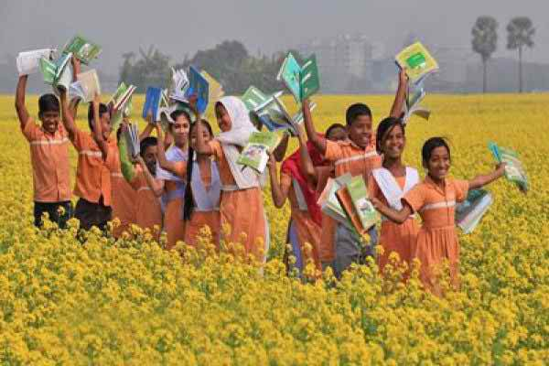
তথ্য অধিকার ও তথ্য অধিকার আইন
শিক্ষা অধিকার
তথ্য অধিকার

Slide 4
শিখনফল
এই পাঠ শেষে শিক্ষার্থীরা...
১। তথ্য সম্পর্কে বর্ণনা করতে পারবে;
২। তথ্য অধিকার এর ধারণা বর্ণনা করতে পারবে;
৩। বাংলাদেশের তথ্য অধিকার আইন বর্ণনা করতে পারবে;
৪। তথ্য অধিকার আইনের প্রয়োজনীয়তা বর্ণনা করতে
পারবে।

Slide 5
শ্রেণি
নাম
ছাত্রী
১৫
নাম | বয়স | ছাত্র/ছাত্রী | শ্রেণি
বাবু | ১৫ | ছাত্র | ৯ম
পপি | ১৩ | ছাত্রী | ১০ম
বয়স
বাবু
৯ম
পপি
ছাত্র
ছাত্র/ছাত্রী
১০ম
তথ্য
উপাত্ত

Slide 6
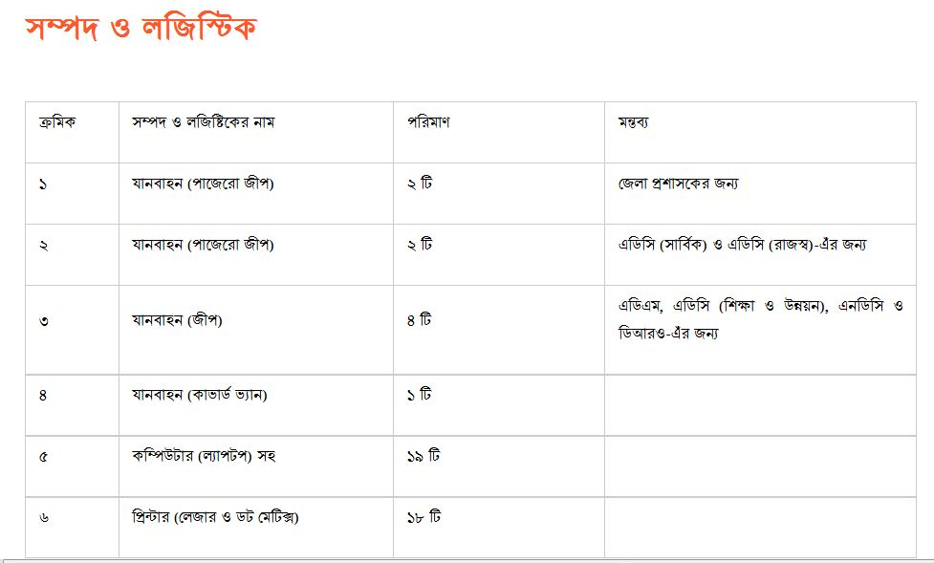
কুষ্টিয়া জেলা প্রশাসকের অফিসের তথ্য

Slide 7
তথ্য অধিকার
রাষ্ট্রীয় কার্যাবলির সংগে সম্পৃক্ত এবং জনগণের জন্য গুরুত্বপূর্ণ তথ্য জানার অধিকার

Slide 8
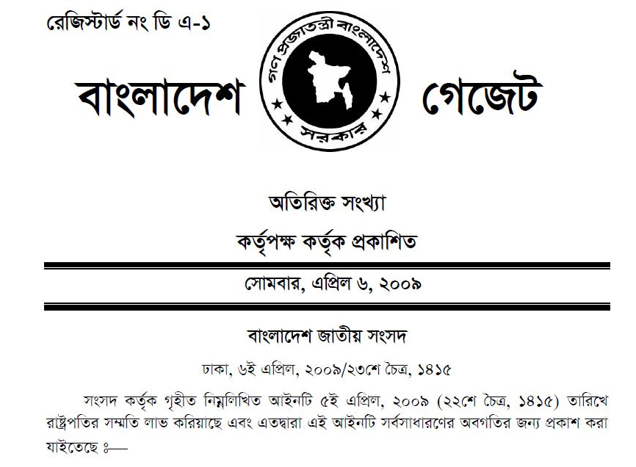
তথ্য অধিকার
বাংলাদেশে ২০০৯ সাল থেকে তথ্য অধিকার আইন বলবৎ রয়েছে।

Slide 9
তথ্য অধিকার
ব্যক্তির চিন্তা, বিবেক ও বাকস্বাধীনতার বিকাশ

Slide 10
জোড়ায় কাজ
ব্যক্তির চিন্তা, বিবেক ও বাকস্বাধীনতার বিকাশের জন্য তথ্য অধিকার কী ভূমিকা পালন করে।

Slide 11
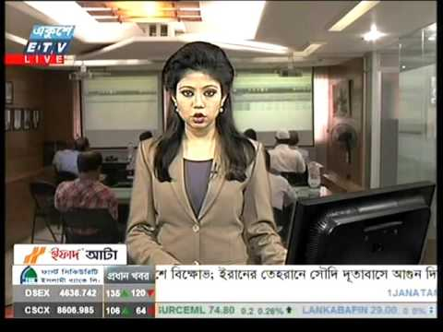
তথ্য অধিকার আইনে তথ্য
ভিডিও

Slide 12
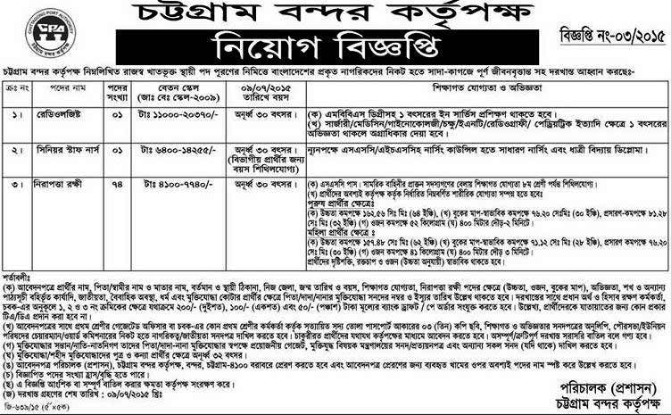
তথ্য অধিকার আইনে তথ্য

Slide 13
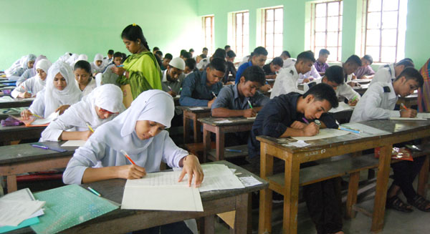
পরীক্ষায় কী প্রশ্ন আসবে তা জানাটা কারো অধিকার নয়।

Slide 14
http://www.infocom.gov.bd/

Slide 15
দলগত কাজ
তথ্য আইন বাস্তবায়নের জন্য তথ্য কমিশনের দায়িত্ব বিশ্লেষণ কর।

Slide 16
মূল্যায়ন
1. বাংলাদেশে কত সাল থেকে তথ্য আইন বলবৎ রয়েছে?
২. www.infocom.gov.bd কিসের ওয়েব সাইট?
ক. ২০০০
খ. ২০০৭
গ. ২০০৯
ঘ. ২০০৬
ক. তথ্য প্রযুক্তির
খ. তথ্য কমিশন
গ. শিক্ষামূলক
ঘ. বিনোদন
Notes:
উত্তর গুলোর উপরে ক্লিক করলে সঠিক ও ভূল উত্তর পাওয়া যাবে।

Slide 17
৩. রাষ্ট্রীয় কার্যাবলির সংগে সম্পৃক্ত এবং জনগণের জন্য
গুরুত্বপূর্ণ তথ্য জানার অধিকারকে কী বলে?
ক. তথ্য অধিকার
খ. শিক্ষা অধিকার
গ. উপাত্ত অধিকার
ঘ. চুক্তি অধিকারর
৪. ২০১৩ সাল পর্যন্ত বিশ্বের কয়টি দেশে এই জাতীয়
তথ্য জানাকে আইনি অধিকার হিসেবে স্বীকৃতি দেওয়া
হয়েছে?
ক. ৮৩
খ. ৮০
গ. ৯৩
ঘ. ৭৯
Notes:
উত্তর গুলোর উপরে ক্লিক করলে সঠিক ও ভূল উত্তর পাওয়া যাবে।

Slide 18
বাড়ির কাজ
“তথ্য অধিকার আইন আইন দ্বারা সকল তথ্য প্রকাশই বাধ্যতামূলক নয়।” বুঝিয়ে লেখ।
Notes:
শিক্ষার্থী অন্যের সাহায্য ছাড়াই বাড়ির কাজ করে পরবর্তী ক্লাসে শিক্ষকক জমে দিবে।

Slide 19
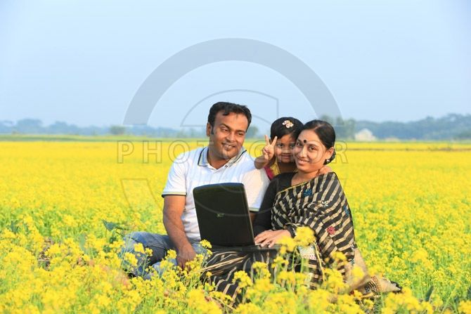
ধন্যবাদ

